Slide 1
Design and implementation of a social networking platform for cloud deployment specialists
Christos Papoulas
Notes:
Γειά σας, ονομάζομαι Χρήστος Παπούλας και αυτή είναι η παρουσίαση του thesis μου με τίτλο: Design and implementation of a social networking platform for cloud deployment specialists.

Slide 2
Agenda
Motivation
Design and Implementation
Evaluation
Notes:
Αυτή είναι η agenda της σημερινής παρουσίασης.
Θα ξεκινήσουμε με μια μικρή εισαγωγή, μετά θα μιλήσουμε για το design και το implementation της ΠΚΔ και τέλος, αυτή η παρουσίαση θα τελειώσει με την αξιολόγηση του ΚΔ.

Slide 3
Motivation
Notes:
Ας ξεκινήσουμε με την εισαγωγή.

Slide 4
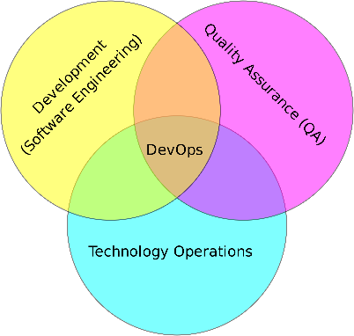






Context
Notes:
Το κοινωνικό δίκτυο που παρουσιάζεται σε αυτήν την εργασία έχει ως στόχο τους DevOps users(όπου DevOps είναι τα αρχικά από το Development and Operations), οι οποίοι είναι μια νέα τάση στην ΙΤ industry και αποτελεί την τομή του software engineering, των technology operations και του Quality Assurance.
Σήμερα, οι DevOps χρήστες για την Ανάπτυξη και Λειτουργεία Εφαρμογών, ειδικά αυτοί που ειδικεύονται στην ανάπτυξη εφαρμογών σε cloud, περιπλανιούνται στο παγκόσμιο ιστό αναζητώντας τέτοια αυτόματα εργαλεία όπως: το Chef supermarket ή το IBM Bluemix τα οποία είναι εργαλεία γνωστά για release engineering.
Το Chef supermarket είναι ουσιαστικά μια πλατφόρμα η οποία μπορεί να κάνει deploy μια εφαρμογή σε Cloud environments, η περιγραφή των components που θα γίνουν deploy δίνεται με την μορφή κώδικα. Το IBM Bluemix είναι μια πλατφόρμα που παρέχει μια Cloud as a Service υπηρεσία. Παρέχει αρκετές γλώσσες προγραμματισμού και services καθώς και DevOps οι οποίοι μπορούν να βοηθήσουν με το deploy της εφαρμογής στο Cloud.
Το πρόβλημα με αυτά τα εργαλεία είναι ότι οι DevOps σχεδόν χειροκίνητα προσαρμόζουν και εγκαθιστούν τις εφαρμογές τους, κάνοντας configure όλα τα components της εφαρμογής. Προσφέρουμε ένα νέο τρόπο να διαχειρίζονται οι DevOps τις εφαρμογές τους ως μοντέλα, προσφέροντας μια model driven προσέγγιση που σαν στόχο έχει πιο γρήγορο deployment των εφαρμογών.
Τα μοντέλα αυτά είναι γραμμένα σε CAMEL modeling language που θα μιλήσουμε για αυτή παρακάτω και αποθηκεύονται στο CDO (Connected Data Objects) Model repository.
Υπάρχουν μέχρι στιγμής κάποια συστήματα που προσφέρουν στους DevOps χρήστες τους κάποιες διευκολύνσεις αλλά λείπει από την περιοχή ένα σύστημα το οποίο να φέρνει στους τελικούς χρήστες τους όλη την πληροφορία που χρειάζονται για μια εφαρμογή καθώς επίσης και μια κοινότητα χρηστών η οποία να τους βοηθάει και να απαντάει ερωτήσεις τους.

Slide 5
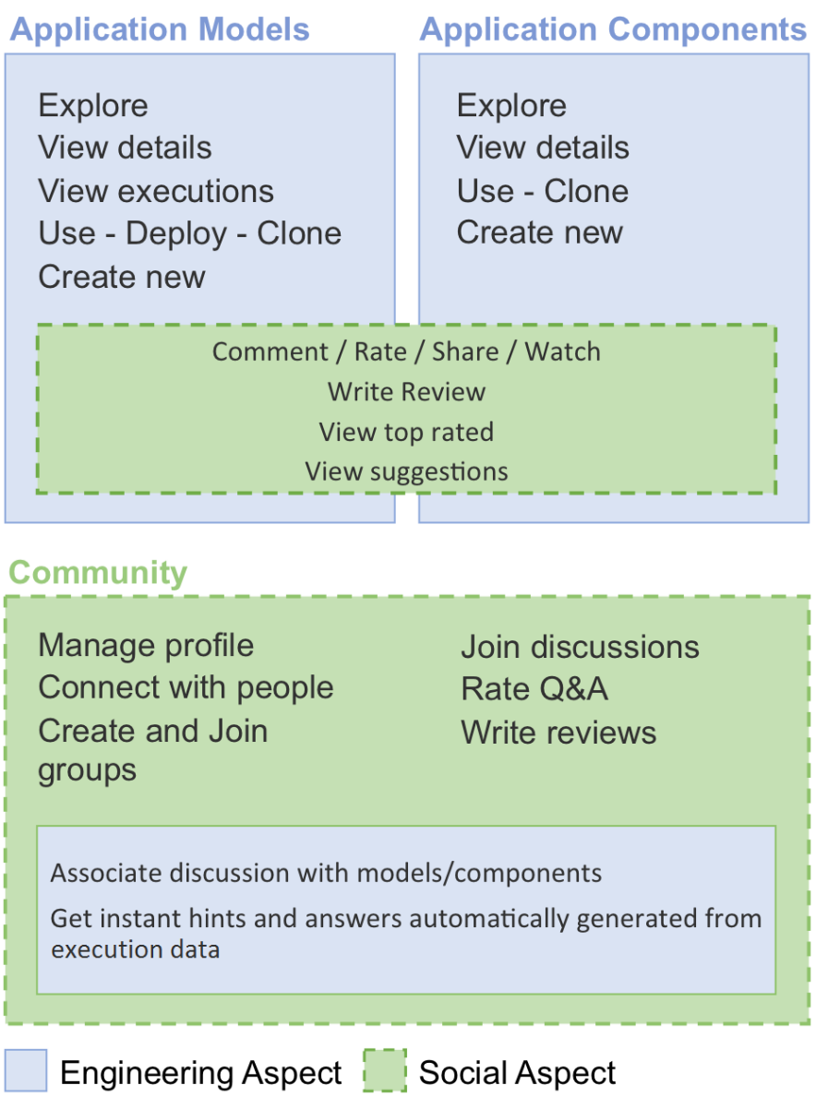
Combining Social and engineering Aspects
Notes:
Έτσι έρχεται το δικό μας ΚΔ που ένας βασικός στόχος του σχεδιασμού είναι να δημιουργήσει έναν ισχυρό δεσμό μεταξύ του software engineering και μιας κοινότητας προσανατολισμένης μεταξύ της επικοινωνίας και της συνεργασίας μεταξύ των χρηστών.
Από την πλευρά του software engineering προσανατολίζεται στην δυνατότητα των χρηστών να δημιουργούν μοντέλα, να βλέπουν χρήσιμες πληροφορίες για αυτά τα μοντέλα, καθώς επίσης και στο να υπάρχει η δυνατότητα να γίνουν deploy και να μπορούν να επαναχρησιμοποιήσουν υπάρχοντα μοντέλα μέσα στο SNP. Και γενικότερα φέρνει στο φως το CAMEL repository των μοντέλων.
Από την πλευρά της κοινωνικής δικτύωσης, παρέχονται όλες οι δυνατότητες των «κλασικών» Social Networks όπως η διαχείριση του profile από τους χρήστες, η δυνατότητα να συνδέονται με άλλους χρήστες ή να δημιουργούν και να συνδέονται σε ομάδες χρηστών. Καθώς επίσης, να συμμετέχουν σε συζητήσεις να βαθμολογούν θετικά ή αρνητικά τις ερωτήσεις και τις απαντήσεις άλλων χρηστών.
Μέσω αυτού του τρόπου, ακόμα και χρήστες που δεν έχουν ιδιαίτερη εμπειρία με τα μοντέλα και συγκεκριμένα με τα CAMEL μοντέλα, έχουν την δυνατότητα να δημιουργούν τις δικές τους εφαρμογές χρησιμοποιώντας components από το Chef supermarket.
Οι DevOps συζητάνε για συστήματα (mysql) και πόσο κλιμακώσιμα είναι, αλλά δεν υπάρχει ένα repository από execution data στο οποίο να μπορούν να αναφερθούν και να λύσουν απορίες τους για το πώς τα πήγε μια εφαρμογή σε κάποιο deployment.

Slide 6
Contributions
A social networking platform (SNP) for cloud deployment specialists
Extensive usability evaluation
Addressing scalability aspects
Applying Natural Language Processing (NLP) techniques on crowd-sourced Q&A data.
Notes:
Με αυτόν τον τρόπο κατασκευάστηκε μια ΠΚΔ όπου φέρνει στον τελικό χρήστη την δυνατότητα να δει και να μελετήσει τα executions histories άλλων εφαρμογών.
Υλοποιήθηκε μια πλατφόρμα που να έχει την δυνατότητα να κλιμακώνεται και χρησιμοποιήθηκαν γνωστές τεχνικές επεξεργασίας φυσικής γλώσσας ώστε η πλατφόρμα να μπορεί να προσδιορίζει την είσοδο (ερώτηση) που δημιουργεί ένας χρήστης στην κοινότητα.
Τέλος, θα δούμε την αξιολόγηση του ΚΔ από άλλους πιθανούς χρήστες.

Slide 7
Design and Implementation
Notes:
Ας προχωρήσουμε με την υλοποίηση του συστήματος.

Slide 8
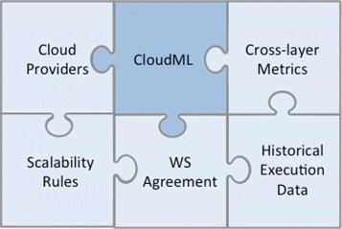
Modeling Applications: CAMEL
Notes:
Εδώ παρουσιάζονται τα CAMEL μοντέλα που είναι ο τρόπος με τον οποίο υλοποιούνται τα μοντέλα εφαρμογών στο κοινωνικό δίκτυο. Όπου CAMEL είναι τα αρχικά για Cloud Application Modeling and Execution Language.
Τα CAMEL μοντέλα περιλαμβάνουν διάφορες Domain-Specific-Languages, όπως την Cloud Modeling Language (CloudML), για την μοντελοποίηση του provisioning και του deployment των εφαρμογών σε multi-cloud περιβάλλοντα.
Το Saloon, όπου ορίζονται τα requirements/απαιτήσεις και οι στόχοι της εφαρμογής.
Το WSAgreement, για την μοντελοποίηση των Service Level Agreements of web services;
and Scalability Rules Language (SRL), για των scalability rules τις εφαρμογής.
Historical Execution Data.
Η μοντελοποίηση των εφαρμογών υλοποιείται κάτω από το PaaSage project …..

Slide 9
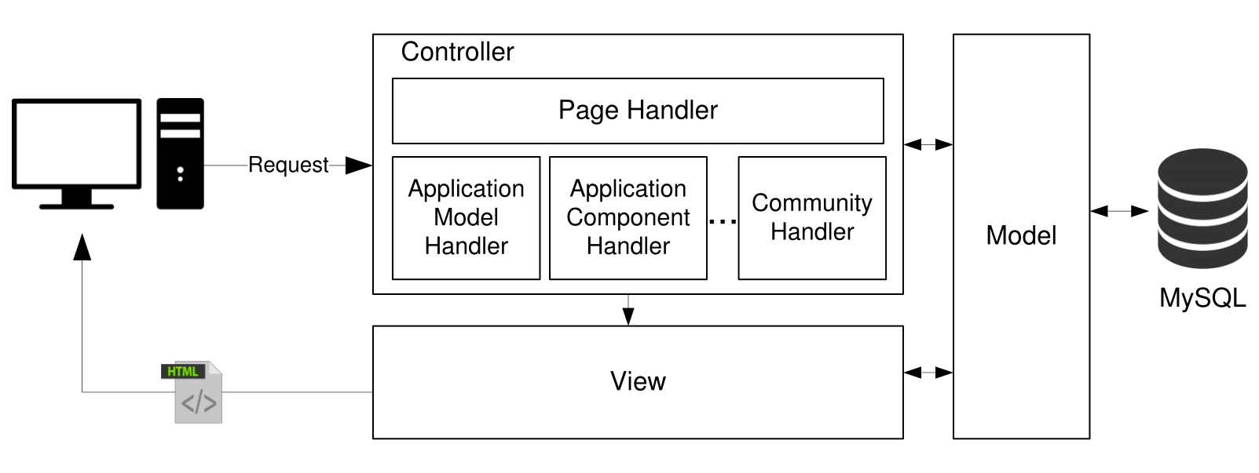
Social Networking Engine Architecture
Notes:
το δικό μου contribution είναι στην κοινωνικό του δίκτυο, όπου πήρα ένα υπάρχον σύστημα, Το Elgg Social Networking Engine, το οποίο είναι ένα open source social networking platform. Το Elgg Social Networking Engine προσφέρει την απαραίτητη βασική λειτουργία την οποία χρειάζεται ένα SN, όπως … και από κει και πέρα μπορεί να γίνει extend & customize δημιουργώντας καινούρια plugins. Για να υποστηριχθεί η λειτουργικότητα του ΚΔ δημιουργήθηκαν 10 νέα plugins.
Πιο συγκεκριμένα τώρα όσον αφορά το Social Networking Engine, παρουσιάζεται σε αυτή την εικόνα, με βάση την κλασική μορφή της Model – View – Controller αρχιτεκτονικής.
Όπου όταν ένα request έρχεται από το έναν χρήστη αυτό διοχετεύεται στον Controller o οποίος ανάλογα με τον τύπο του request το προωθεί στον κατάλληλο page handler. Ο οποίος με την σειρά του επικοινωνεί με το Model ώστε να πάρει την απαραίτητη πληροφορία από την Βάση Δεδομένων και με την βοήθεια του View Component στέλνει το κατάλληλο response πίσω στον χρήστη.

Slide 10
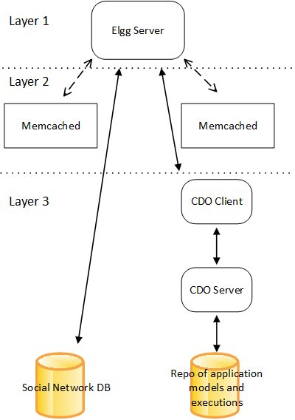
System Architecture
Notes:
Με το Elgg SNP, ως το front-end του συστήματος, υλοποιήθηκε η αρχιτεκτονική που φαίνεται στο σχήμα ώστε να υποστηρίζει το scalability της πλατφόρμας. Η αρχιτεκτονική αυτή έχει τρία επίπεδα.
Στο επίπεδο 1, έχουμε το Social Networking Engine το οποίο είναι γραμμένο σε PHP και είναι deployed πάνω από τον Apache2 Server.
Στο επίπεδο 2, όπου είναι το ενδιάμεσο επίπεδο, προσθέσαμε ένα ή περισσότερα Memcached Nodes ώστε να υποστηρίζουμε κατανεμημένο caching. Η memcached τεχνολογία είναι ένα in-memory key value store για τα δεδομένα του ΚΔ. Η memcached χρησιμοποιείται από το σύστημα μας για να αποθηκεύει προσωρινή πληροφορία. Το Elgg SNE έκανα configure έτσι ώστε να υποστηρίζει caching τεχνικές.
Και τέλος, στο επίπεδο 3, όπου είναι το back-end του συστήματος, όπου πέρα από την SN DB όπου χρησιμοποιήθηκε αυτή του Elgg SNE προστέθηκαν ο CDO Client όπου επικοινωνεί με το CDO Server ο οποίος είναι υπεύθυνος για τα μοντέλα και τα execution histories των εφαρμογών τα οποία αποθηκεύονται στο Repository of application models and execution το οποίο είναι μια σχεσιακή βάση δεδομένων MySQL.
Το Social Networking Engine επικοινωνεί με το CDO Client για να εξάγει την πληροφορία που έχει σχέση με τα μοντέλα, και επικοινωνεί με την Social Network Database, και εκεί είναι αποθηκευμένη όλη η πληροφορία που έχει σχέση με το Social Aspect των χρηστών, όπως για παράδειγμα πληροφορίες για το profile τους, τα μηνύματά τους κοκ. Καθώς επίσης, εκεί είναι αποθηκευμένη και η Social Networking πληροφορία των εφαρμογών όπως για παράδειγμα είναι ποιοι χρήστες παρακολουθούν (follow) ποιες εφαρμογές, το rating των εφαρμογών, τα σχόλια των χρηστών σχετικά με τις εφαρμογές.
Αυτή είναι η αρχιτεκτονική του συστήματος, το User Interface σχεδιάστηκε από συνεργάτες μας με εμπειρία στο UE και εγώ την υλοποίησα.

Slide 11
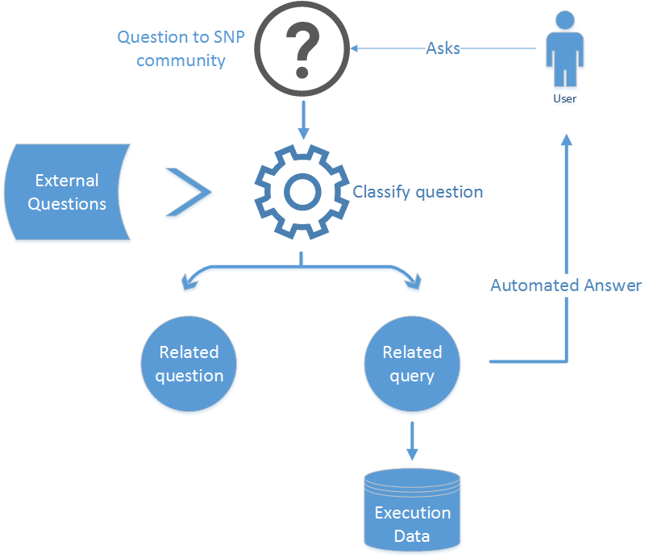
Automated Replies (1/2)
Notes:
Θέλουμε να κατηγοριοποιήσουμε τις ερωτήσεις βάση των δικών μας ενδιαφερόντων.
Η προηγούμενη ερώτηση δεν μπορεί να απαντηθεί εύκολα χωρίς πραγματικά δεδομένα από εφαρμογές.
Κατάφερα να τραβάω τις ερωτήσεις ένα πρώτο βήμα για να φτάσω να φτιάχνω τα δικά μου query, το να βρίσκω παρόμοιες ερωτήσεις είναι έξω από το σκοπό αυτής της εργασίας.

Slide 12
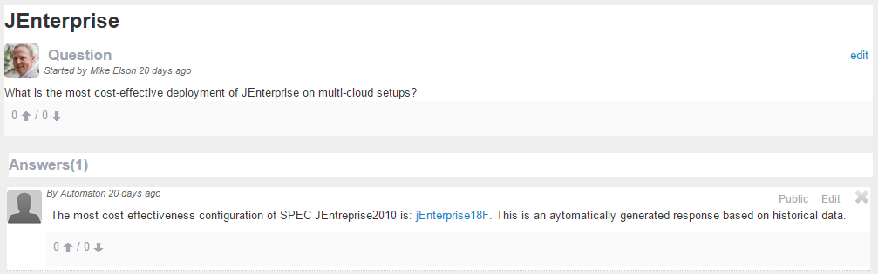
Automated Replies (2/2)

Slide 13
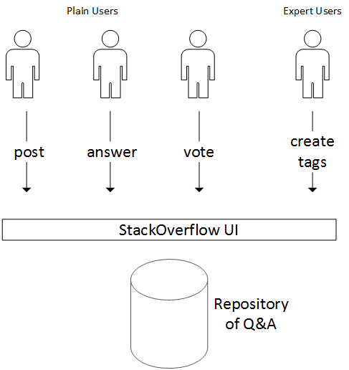
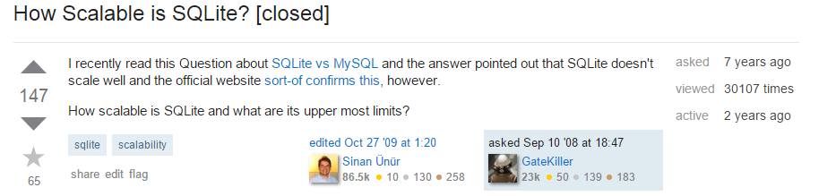
StackOverflow Community
Notes:
Ένα άλλο ερώτημα ήταν ότι υπάρχει αρκετή πληροφορία στο internet η οποία θα ενδιέφερε τους DevOps χρήστες. Έχουμε ερωτήσεις που έχουν μαζευτεί σε άλλα δίκτυα και θέλουμε να της συνδυάσουμε με την δική μας πλατφόρμα ώστε να την κάνουμε πιο έξυπνη και βοηθητική για τους χρήστες .
Ένα τέτοιο παράδειγμα είναι το StackOverflow Community το οποίο περιέχει ερωτήσεις και απαντήσεις για όλο το φάσμα του computer science και είναι μια από τις μεγαλύτερες online κοινότητες.
Εδώ έχουμε μια πραγματική ερώτηση, στην οποία ο χρήστης ρωτάει αν μπορεί να γίνει scale η SQLite και αν είναι καλύτερη από την mysql.
Οι χρήστες του SO μπορούν να κάνουν ερωτήσεις και να κατηγοριοποιούν τις ερωτήσεις τους με κάποια προ υπάρχοντα “tags”. Οι υπόλοιποι χρήστες στου ΣΟ μπορούν να ψηφίσουν θετικά ή αρνητικά αυτές τις ερωτήσεις, να δώσουν απαντήσεις ή να τις κάνουν flag ως μη χρήσιμες ερωτήσεις όπως πχ. ως too-broad questions.
Ως training set του NLPC χρησιμοποιήθηκαν ερωτήσεις από το stack overflow.

Slide 14
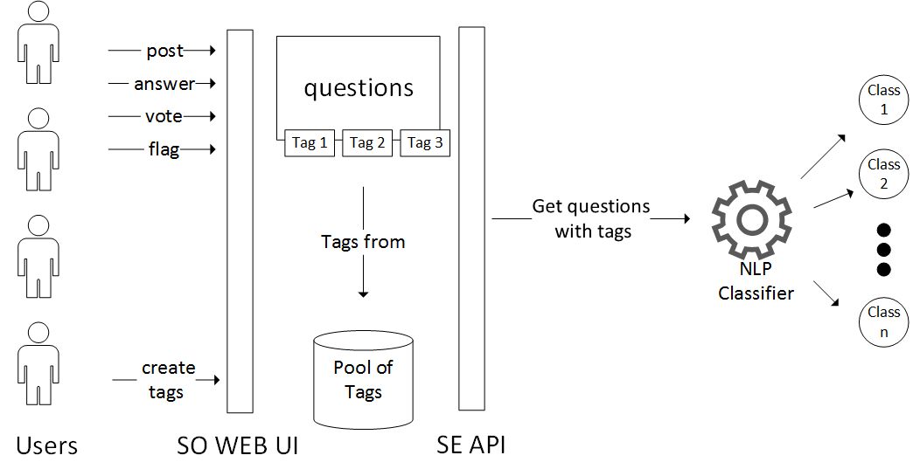
NLP Classifier
Notes:
Συνοψίζοντας λοιπόν,
Ουσιαστικά, ένα πρόγραμμα NLP δέχεται πρώτα ένα σύνολο δεδομένων, το οποίο είναι χωρισμένο σε classes/κατηγορίες, ώστε να γίνει «train» και στην συνέχεια μπορεί με μία πιθανότητα να προσδιορίσει ένα καινούριο input σε ποια κλάση/κατηγορία ανήκει.
Το NLP χρησιμοποιήθηκε ώστε να προσδιορίζεται η κατηγορία της ερώτησης που ανεβάζουν οι χρήστες στα group του ΚΔ. Ως training σετ χρησιμοποιήθηκαν ερωτήσεις από το StackOverflow, λόγω του ότι εκείνη την χρονική στιγμή το ΚΔ δεν περιείχε ένα μεγάλο repository από ερωτήσεις.
Έτσι το σχήμα δείχνει οι χρήστες του SO ανεβάζουν τις ερωτήσεις τους στην κοινότητα κατηγοριοποιημένες με διάφορα tags, χρησιμοποιώντας το UI του SO, μετά το NPL classifier παίρνει κάποιες ερωτήσεις από το SO, χρησιμοποιώντας το SE API, για να τις χρησιμοποιήσει ως training set και να κατασκευάσει κάποιες τις δικές του κλάσεις που χρειάζεται ώστε μεταγενέστερες ερωτήσεις του δικού μας ΚΔ μπορούν να κατηγοριοποιηθούν.
Να σημειωθεί ότι από το SO μόνο οι most-up voted ερωτήσεις για κάθε κατηγορία χρησιμοποιήθηκαν ώστε να αποφευχθεί η περίπτωση κάποια ερώτηση να έχει γίνει misclassified από τον χρήστη.

Slide 15
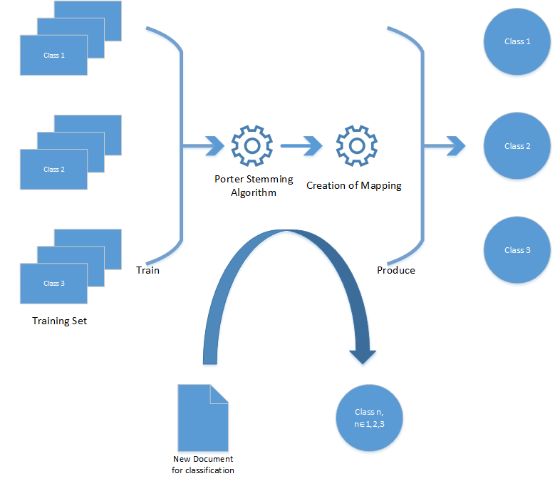

NLP Topic Classification
Notes:
Μια άλλη εφαρμογή της ΠΚΔ, όπως είπαμε, είναι το Natural Language Processing Classification.
Το Topic classification είναι μια διαδικασία όπου διάφορα text documents μπορούν να λάβουν κάποιο topic label με βάση κάποια κριτήρια. Ο στόχος ενός NLP TC μηχανισμού λοιπόν, είναι να μπορεί να συμπεράνει την κατηγορία ενός κειμένου από το περιεχόμενο του. Για παράδειγμα, να μπορεί να συμπεράνει ότι ένα κείμενο μιλάει για scalability.
Για να το καταφέρουμε αυτό, πρέπει το εργαλείο να γίνει πρώτα train. H διαδικασία του training έχει ως εξής: Στην αρχή παρέχουμε στον NLPC, μια σειρά από text documents, τα οποία όμως ξέρουμε σε ποια κατηγορία ανήκουν. Συγκεκριμένα στο παράδειγμα εδώ, δίνουμε στον NLP τρεις διαφορετικές κατηγορίες κειμένων όπου ξέρουμε σε ποιο σετ ανήκουν, πχ.. μπορούμε να πούμε ότι ένα σετ κειμένων μιλάει για scalability, ένα άλλο σετ κειμένων μιλάει για optimization κοκ.
Πρώτα ο NLPC περνάει το κείμενο της κάθε κατηγορίας από έναν Porter Stemming Algorithm ο οποίος έχει ως σκοπό να απλοποιήσει τις λέξεις, κάνοντας τες από πληθυντικό αριθμό σε ενικό και άλλα τέτοια τρικς όπως για παράδειγμα η λέξη connectivity θα γίνει connect. Στην συνέχεια βάζει τις λέξεις αυτές σε ένα map όπου κρατάει τις εμφανίσεις κάθε λέξης σε κάθε κατηγορία δλδ για την λέξη connect κρατάει ότι εμφανίζεται στην κατηγορία scalability 20 φορές ας πούμε.
Έτσι ο NLPC έχει γίνει πλέον train και μπορεί να προσδιορίσει μελλοντικά κείμενα σε ποια από αυτές τις κατηγορίες ανήκουν χρησιμοποιώντας την πιθανότητα Naïve Bayes.

Slide 16
Evaluation
Notes:
Και τώρα ας προχωρήσουμε με την αξιολόγηση του συστήματος.

Slide 17
Usability Evaluation Process
Targeting usability of UI design
User evaluation conducted
Results point to user requirements and user feedback
Details about users + table
Notes:
Έγινε εκτενής δουλειά στην οποία συμμετείχα…
To user interface evaluation έγινε από HCI experts στον τομέα αυτόν και εγώ με την σειρά μου βοήθησα ώστε η ΠΚΔ να μπορεί να κάνει support το UIE καθώς επίσης είχα contribution σε μερικά Interviews της αξιολόγησης με πιθανούς χρήστες του συστήματος ώστε να πάρουμε feedback για την πλατφόρμα μας.
Οι χρήστες είχαν γνώση του τομέα των DevOps και χρησιμοποιούσαν συστήματα όπως το GitHub, το Chef supermarket κα, καθώς επίσης και είχαν εμπειρία με Sites κοινωνικής δικτύωσης όπως το LinkedIn kai το Facebook.
Οι χρήστες αυτοί συμμετείχαν στην αξιολόγηση η οποία έγινε ως εξής

Slide 18
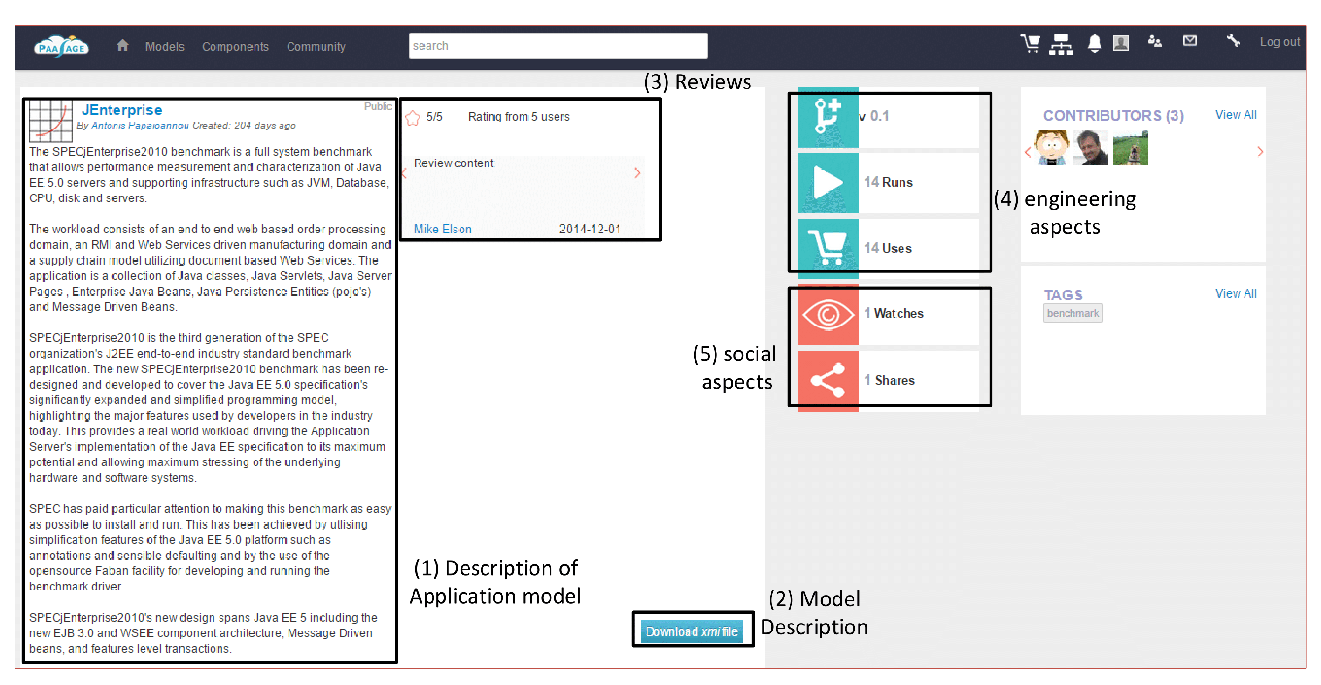
User Interface of Application Models

Slide 19
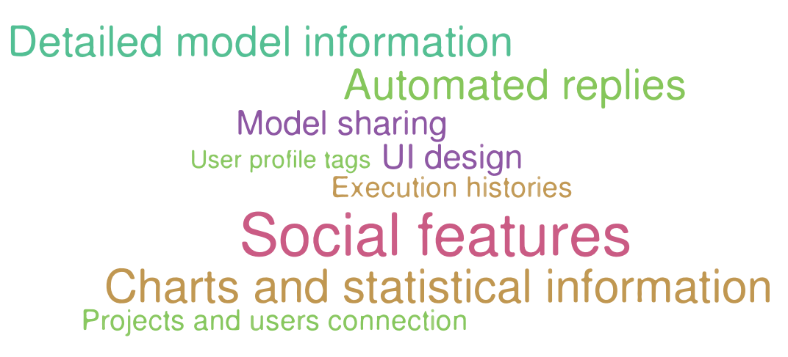
User’s Feedback
Notes:
Ύστερα από την παρουσίαση του δικού μας ΚΔ, οι χρήστες βρήκαν αρκετά χρήσιμές αυτές τις δυνατότητες.

Slide 20
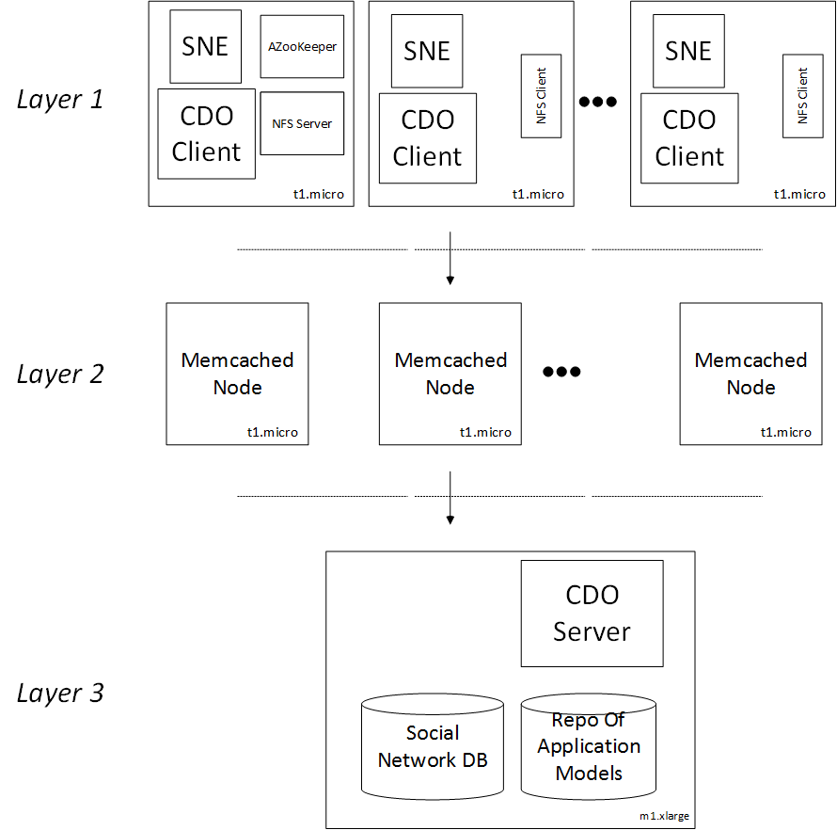
Evaluated Architecture
Notes:
Το evaluation, όσον αφορα το system architecture, είναι χωρισμένο σε δύο διαφορετικά deployments της αρχιτεκτονικής.
Στο 1^{ο} deployment κρατήσαμε σταθερό το layer 1 μια μόνο μία Social Networking Engine και αυξήσαμε τα nodes των Memcached στο 2^{ο} layer.
Ενώ στο 2^{ο} deployment κρατήσαμε σταθερό το layer 2 με μόνο μια memcached και προσθέσαμε περισσότερες SNE στο layer 1.
To layer 3 έμεινε σταθερό με ένα Node όπου έχουν γίνει deployed τα repositories μαζί με τον CDO Server.
Το deployment της αρχιτεκτονικής έγινε στο Amazon EC2 και οι τύποι VM που χρησιμοποιήθηκαν φαίνονται στο σχήμα για κάθε VM του συστήματος.
Το SNE χρησιμοποιεί το FS έτσι ώστε να αποθηκεύει εκεί τις φωτογραφίες των χρηστών, των μοντέλων, των groups κοκ. Για να διαμοιραστεί αυτή η πληροφορία σε όλα τα SNE instances ένας NFS server έγινε deploy στο πρώτο instance από αυτά και τα υπόλοιπα instances έχουν μαζί τους έναν NFS client ώστε να μπορούν να προσπελάσουν την ίδια πληροφορία.
Για να αποφευχθεί η πιθανότητα δύο SNE instances να προσπαθήσουν να γράψουν σε κάποιο αρχείο την ίδια στιγμή ο Apache ZooKeeper χρησιμοποιήθηκε για παρέχει τον συντονισμό μέσω των SNE τα οποία προσπελαύνουν το FS.

Slide 21
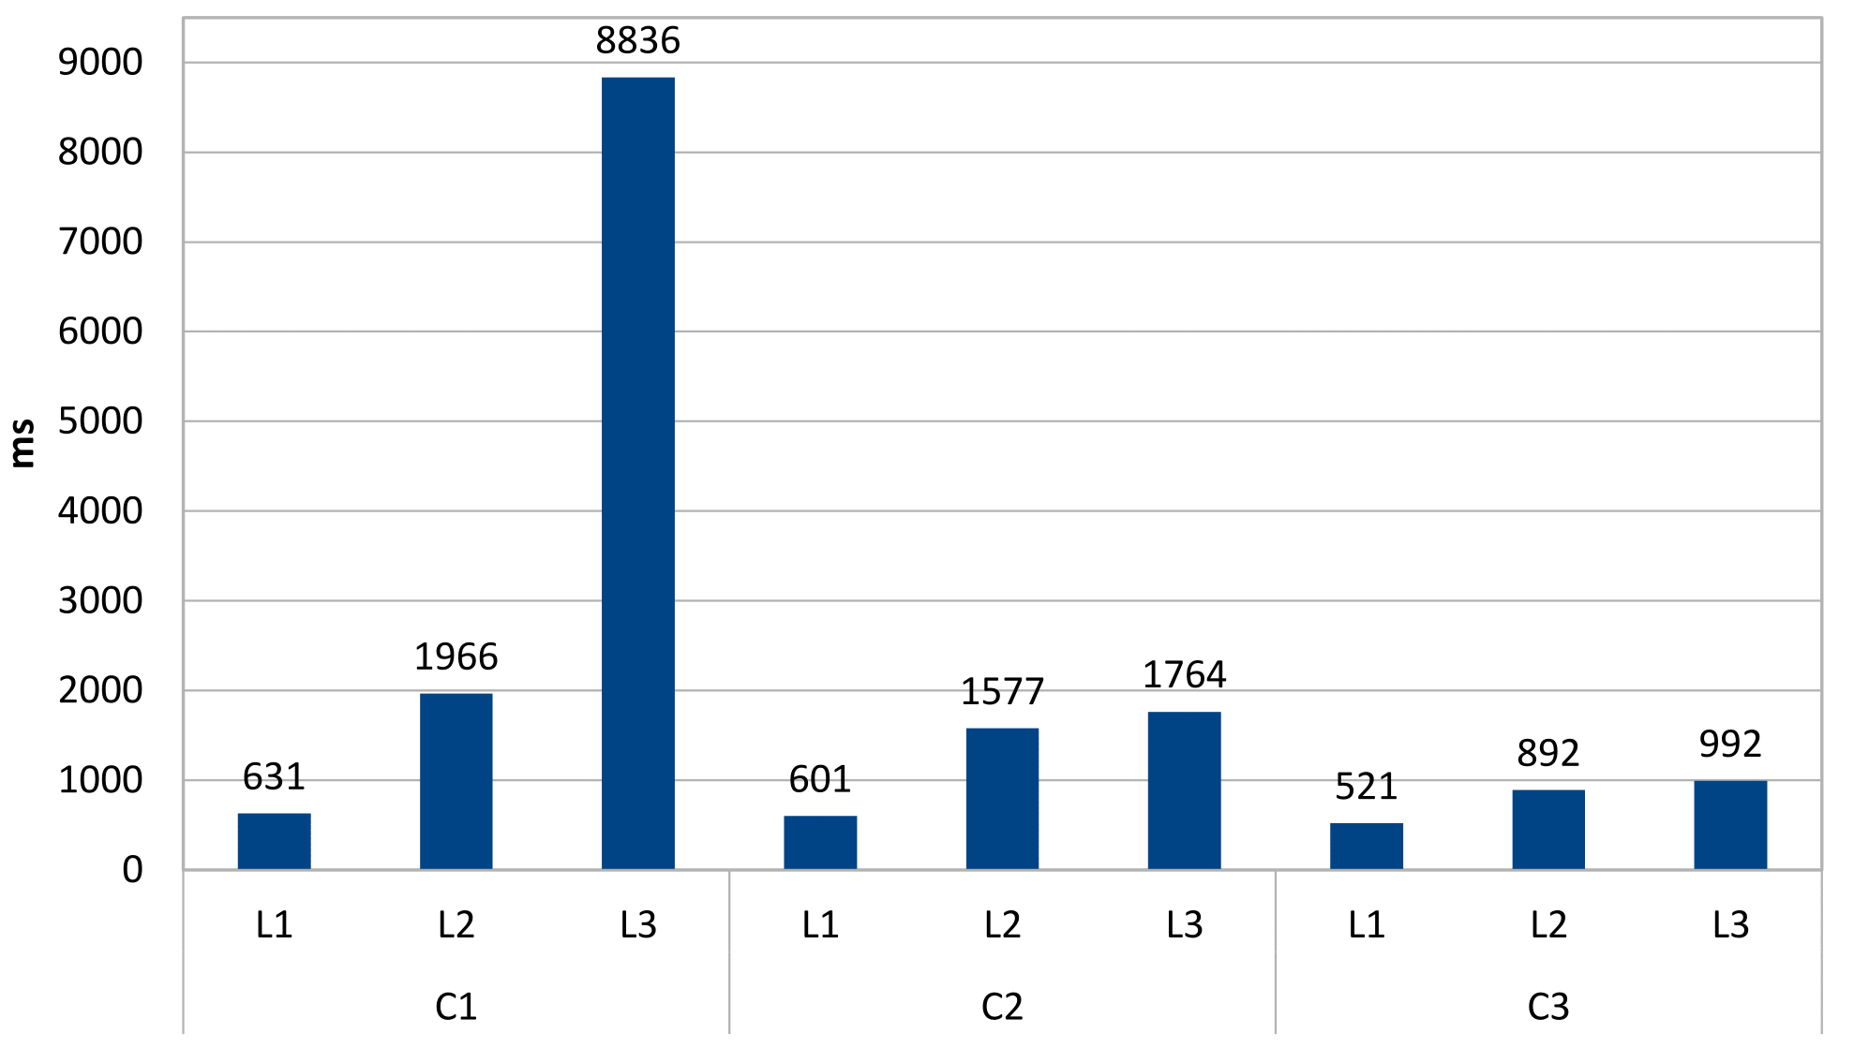
Response Time, adding Memcaches (1/2)
L1 | 10 users request 2 applications
L2 | 10 users request 4 applications
L3 | 10 users request 8 applications
C1 | No memcached node
C2 | One memcached node
C3 | Two Memcached node
Notes:
Στο διάγραμμα φαίνεται το Response time για το πρώτο deployment με 3 διαφορετικά configurations. C1, 2, 3. Για κάθε configuration τρία διαφορετικά loads χρησιμοποιήθηκαν, όπως φαίνεται στον πίνακα από κάτω, για παράδειγμα στο load1 10 χρήστες έστελναν request να λάβουν διαδοχικά 2 applications με τα executions αυτών. Τα application αυτά είχαν 10 διαφορετικά executions. Για κάθε load η διαδικασία επαναλήφθηκε 100 φορές διαδοχικά. Για την προσομοίωση των χρηστών και για την μέτρηση του RT το Apache Jmeter χρησιμοποιήθηκε.
Όσον αφορά το configuration τώρα, στο C1, δεν έχουμε κανένα Memcached node στο layer 2 και το SNE πάει κατευθείαν στα repositories για να εξάγει την πληροφορία που χρειάζεται. Έτσι για το L3 το RT φτάνει τα κοντά στα 8.8 seconds.
Ενώ για το C2 το RT πέφτει στο 1.7 seconds για το ίδιο φόρτο. Αυτή η τεράστια μείωση οφείλετε στο ότι πλέον το SNE δεν χρειάζεται να πηγαίνει μέσα από το CDO client – server για να πάρει τα execution των εφαρμογών καθώς επίσης ούτε στην βάση δεδομένων του ΚΔ για να εξάγει την Social πληροφορία αφού αυτή η πληροφορία υπάρχει πλέον στην Memcached.
Στο C3 το RT πέφτει στο 1 second. Αυτό οφείλετε στο ότι προστέθηκε άλλος ένας Memcached κόμβος και όπως θα δούμε παρακάτω αυξήθηκαν τα CPU cores του συστήματος.

Slide 22
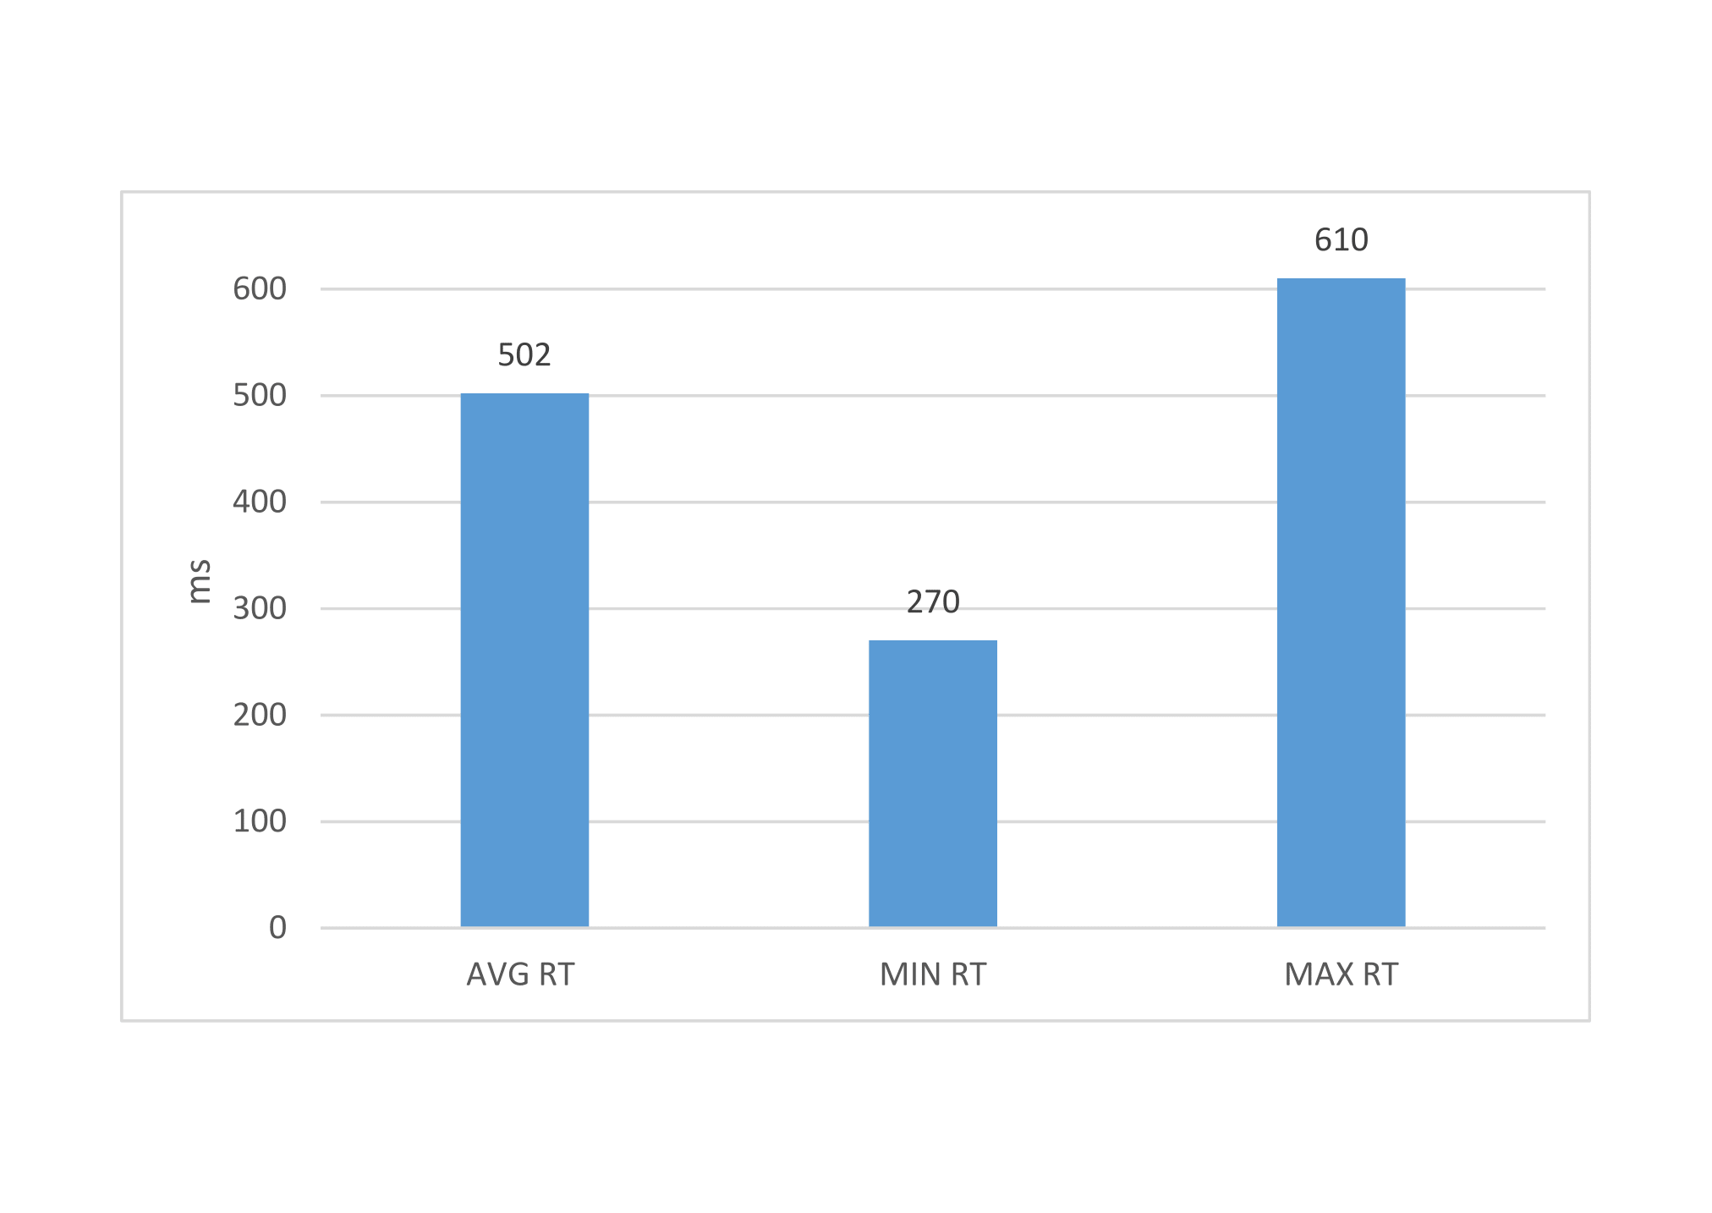
Response Time, adding SNE (2/2)
Notes:
Το διάγραμμα αυτό απευθύνεται στο δεύτερο deployment όπου στο layer 2 έχουμε μόνο μια Memcached ενώ στο Layer 1 έχουμε δύο SNE instances, και το load που χρησιμοποιήθηκε είναι το L3. Αφού πλέον τα requests διαμοιράζονται μεταξύ των SNE το average RT έπεσε στο 0.5 second.

Slide 23
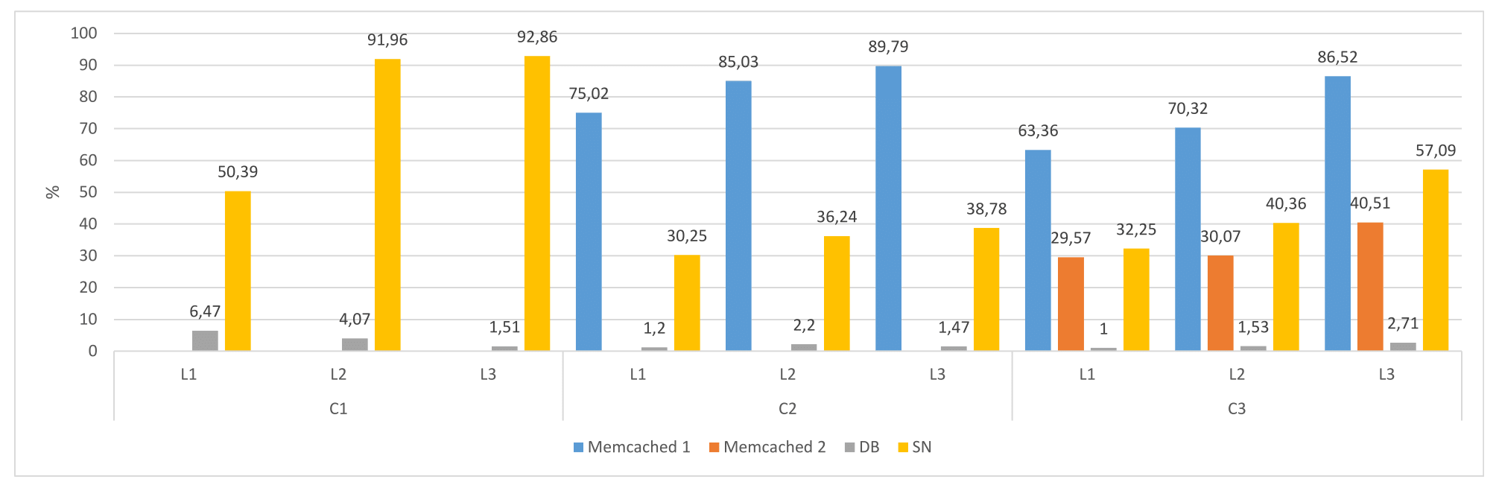
CPU Utilization, adding Memcaches (1/2)
Notes:
Εδώ φαίνεται το CPU Utilization για τα τρία διαφορετικά Configurations του συστήματος.
Παρατηρούμε ότι στο 1^{ο} configuration για το L3, το SN Engine έχει φτάσει στο 91% για αυτό έχουμε και το αργό RT. Προσθέτοντας τα Memcached Nodes το φόρτο φεύγει από το SNE και πηγαίνει στα Memcached Nodes. Έτσι πετυχαίνουμε το RT του συστήματος να είναι καλύτερό.

Slide 24
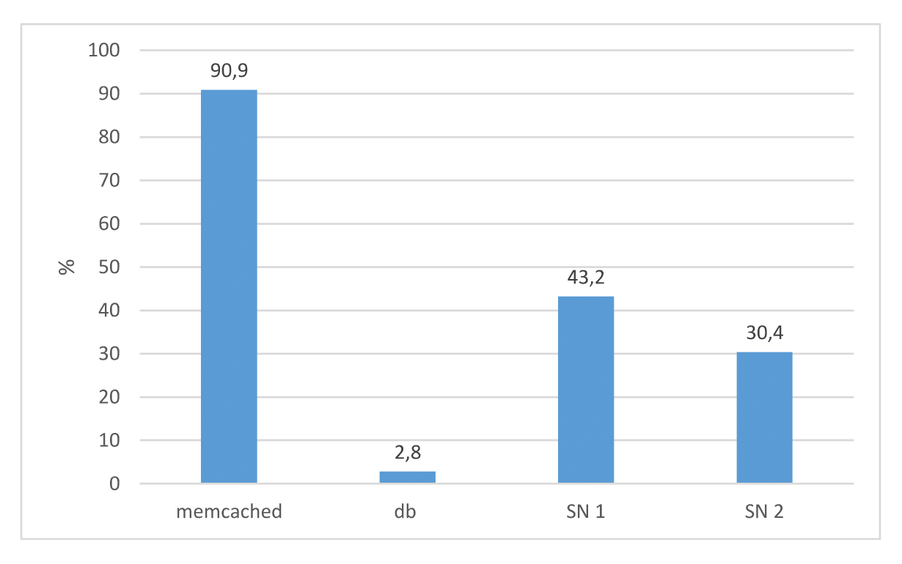
CPU Utilization, adding SNE (2/2)
Notes:
Εδώ φαίνεται το CPU Utilization για τα δύο SNE instances. Η διαφορά μεταξύ του 1^{ου} και του 2^{ου} είναι στο ότι το πρώτο τρέχει και τον AZ και τον NFS server. Η memcached εδώ έχει φτάσει στο 90% αλλά προσθέτοντας και άλλα Memcached instances αυτό μπορεί να μειωθεί.

Slide 25
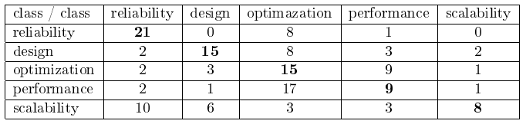
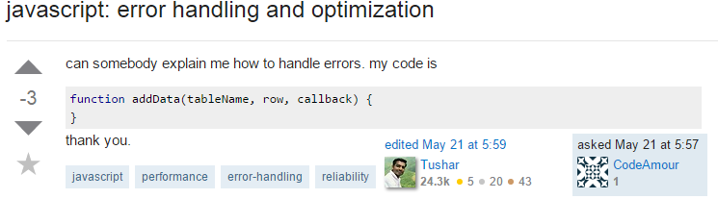
NLP classification evaluation
Notes:
Σε αυτό τον πίνακα φαίνεται ένα evaluation του NLP για 5 διαφορετικές κατηγορίες. Στην κάθετη στήλη φαίνεται οι 5 διαφορετικές κλάσεις και οριζόντια φαίνονται σε ποια κλάση έγιναν classified με την βοήθεια του NLP classifier 30 διαφορετικές ερωτήσεις, διαφορετικές, από το SO.
Διαφορετικές από το training σετ, οι ερωτήσεις με το highest activity.
Performance αλλά μπήκε στο reliability,
Ή άλλα παρόμοια.

Slide 26
Conclusion
Contributions
Extensive User Evaluation
A social network User Interface is implemented for DevOps cloud deployment specialists.
A scalable system architecture of our SNP is presented.
The SN Platform can perform NLP classification on the user’s input.
Notes:
Τέλος ολοκληρώνοντας ένα ΚΔ για cloud deployments specialists υλοποιήθηκε, η πλατφόρμα μπορεί να εφαρμόσει NLP στην είσοδο του χρήστη. Καθώς επίσης, εφαρμόστηκαν γνωστές τεχνικές για cashing των δεδομένων και προστέθηκαν στο σύστημα πάνω από ένα SNE.

Slide 27
Thank you

